Slide 1
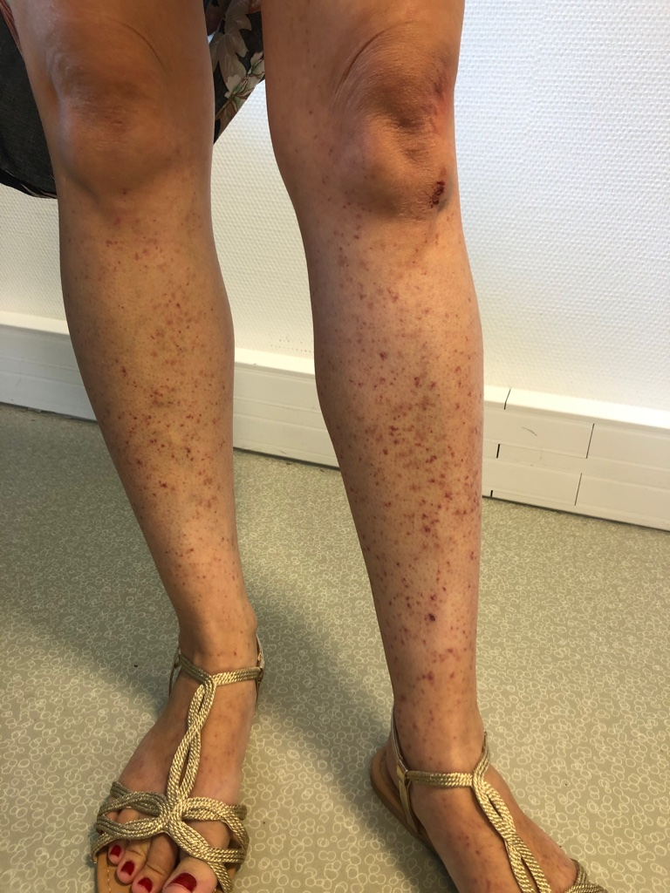
Madame W… 36 ans
Maladie de crohn sous adalimumab depuis 2016, en rémission
Vue en consultation en mars 2020 pour purpura vasculaire mb inf
Pas de manifestations digestives, crohn en rémission
Pas d’épisode infectieux récent
Depuis janvier 2020, épisodes récurrents d’oligoarthrite, spontanément régressif
Parfois de simples arthralgies inflammatoires qui prédominent aux membres inférieurs.

Slide 2
BAI nég, sérologies virales nég. BU + hématurie microscopique, fonction rénale préservée. Pas de protéinurie.
Biospsie cutanée vascularite leucocytoclasique avec dépots d’igA
Purpura rhumatoide
Essai d’un traitement symptomatique, repos et cortico : pas d’amélioration -
Pas de nouvelles crises après l’arrêt de sa biothérapie par Adalimumab
Switch par de l’imurel par les gastro

Slide 3
Madame D… 39 ans
ATCD
- fracture du tubercule majeur de l’épaule droite sur chute dans les escaliers 2018
- fracture du tiers distal de la fibula G spontanée en mai 2020
- fracture de la 9ème côte G spontanée en sept 2020 en faisant du vélo
TTT actuel POP leeloo changée il y a 2 mois (à la place de cerazette) pour irritabilité
Pèse 50kgs pour 160cm mais se plaint d’avoir pris du poids avec une topographie androïde.
Greffe de gencive (?) à l’âge de 18 ans
Pas de FDR ostéoporotique
DMO T score -1.3 au rachis et -1.7 au col
Bio: rien d’anormal sur le bilan d’ostéopathie fragilisante de « première intention » sauf PAL à 18
Bio complémentaire CLU/24h très augmenté en faveur d’un hypercorticisme
Bilan complémentaire des endoc en cours

Slide 4
Madame A… 68 ans
ATCD
- diabète de type 2
- insuffisance rénale chronique cl 45mL/min sur néphroangiosclérose
- HTA
- carcinome urothélial infiltrant en 2016 traité par chirurgie et BCGthérapie, rechute en mars 2020 traité par chirurgie et BCGthérapie (cycle d’induction débuté fin aout – dernière injection le 8/09).
Adressée fin septembre pour oligoarthrite asymétrique fébrile
genou gauche, épaule droite, IPD du 4ème doigt droit
Avec cervicalgies inflammatoires
Sd inflammatoire bio CRP 300mg/L
PLA liquide inflammatoire 15 000 éléments sans germe ni crstaux
BAI négatif
HLAB27 +

Slide 5
Oligoarthrite réactionnelle à la BCGthérapie
Utilisation des AINS délicate eu égard au rein
Corticothérapie générale à ½ mg/kg permettant une nette amélioration mais rebond à la décroissance
Introduction de métho à petites doses à visée d’épargne cortisonique
Arrêt de la BCGthérapie en accord avec les uro

Slide 6
Mr C… 72 ans
ATCD
- diabète de type 1 depuis l’enfance avec néphropathie et rétinopathie diabétique
- HTA
Janvier 2020, douleur brutale du pied gauche à la marche puis gonflement itératif du pied sensible, rouge et chaud.
Sd inflammatoire biologique fluctuant satellite des poussées
Traitement par augmentin, puis en l’absence d’amélioration oflocet et augmentin et finalement auto médication par augmentin à chaque poussée inflammatoire. Apparition d’une déformation du pied qui le motive à consulter.
Clinique
Apyrexie, pas de porte d’entrée cutanée
effondrement de l’arche interne du pied gauche
signes objectifs de neuropathie périph,
pas de gonflement, pas d’aspect inflammatoire, dermite ocre

Slide 7
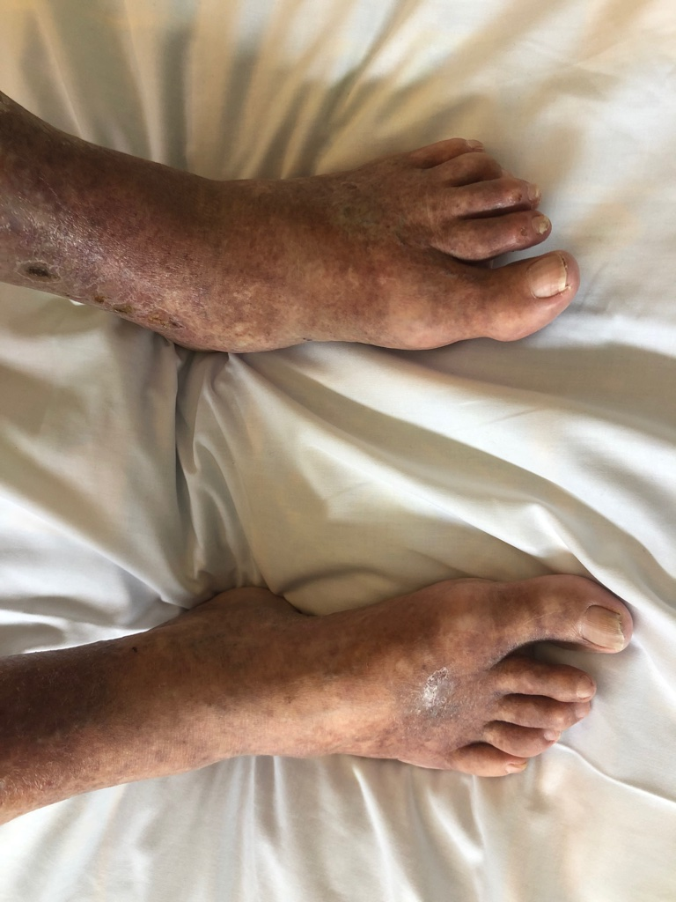
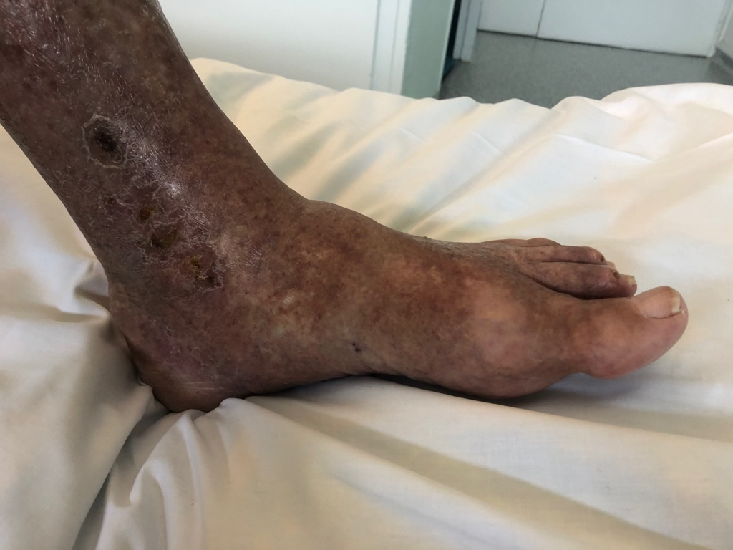

Slide 10
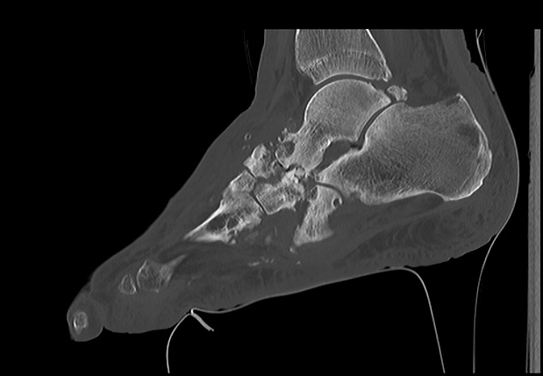

Slide 11
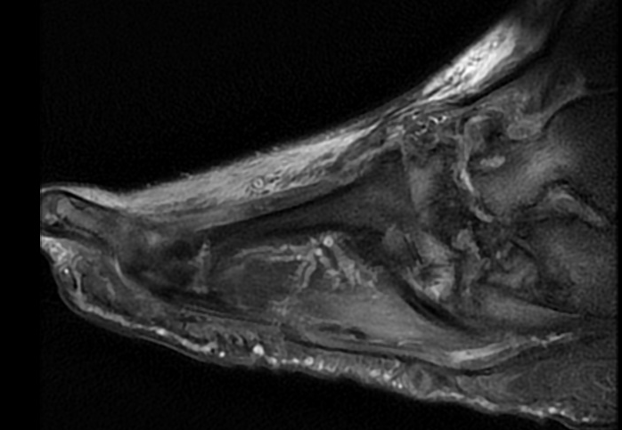

Slide 12
Donc ostéoarthropathie nerveuse diabétique bilatérale
Décharge +++
Pris en charge à HL réseau pied pour grand appareillage
Discussion DPC :
Le scanner est plutôt en faveur d’une ostéo-arthropathie neurogène dans le cadre de son diabète,
pas d’argument très franc pour une infection surajoutée (car condensations, érosions régulières, subluxation), éventuellement compléter par IRM avec injection si doute

